Slide 1
第 4 章
linux环境下系统函数的使用
授课教师：朱艳萍
E_mail: zhuyp@ynu.edu.cn

Slide 2
本章重点
1. Linux环境下数学函数的使用方法。
2. Linux环境下字符函数的使用方法。
3. Linux环境下系统时间与日期函数的使用方法。
4. Linux环境下环境控制函数的使用方法。
5. Linux环境下内存分配函数的使用方法。
6. Linux环境下数据结构中常用函数的使用方法。

Slide 3
数学函数的使用
例4.1：函数pow用来计算以x为底的y次方值，即xy值，然后将x的y次方计算结果返回。此函数的错误代码为EDOM，参数x为负数且参数y不是整数。编写程序，要求从键盘读入两个double型数据，分别赋给x和y，计算x的y次方。
步骤 1:编辑源程序代码
[root@localhost root]#vim 4-1.c
#include <math.h>
int main()
{
double answer,x,y;
scanf("%lf %lf",&x,&y);
answer =pow(x,y);
printf("%lf 的%lf 方等于%lf\n",x,y, answer);
}

Slide 4
数学函数的使用
步骤 2:用gcc编译程序
[root@localhost root]#gcc 4-1.c –o 4-1 -lm
注：本例中包含了数学库math.h,所以在使用gcc编译时要加入参数-lm
步骤 3:运行程序
[root@localhost root]#./4-1
思考题：键盘输入一个整数n，求序列 1-1/2+2/3-3/5+5/8-…….前n项的值。

Slide 5
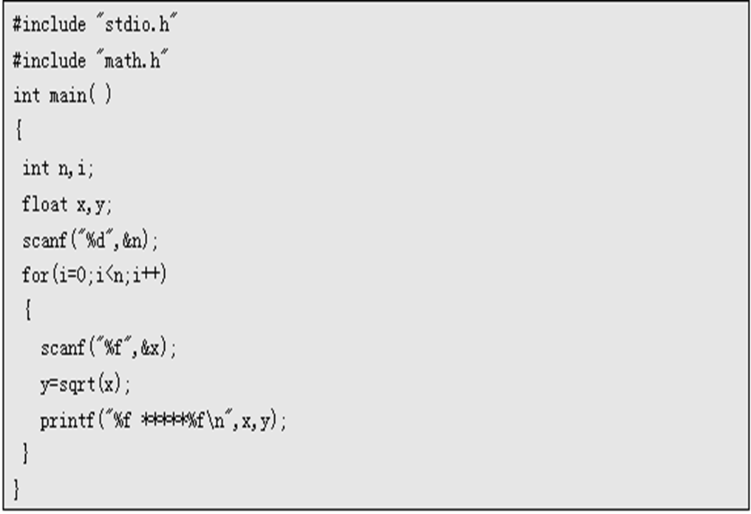
数学函数的使用
例4.2：键盘输入一个整数n，接着输入n个实型数，分别求取这n个实型数的平方根。
程序分析：程序非常简单，首先从键盘输入一个整数，然后用循环的方法输入实型数，用函数sqrt开平方根后输出，关键的问题是如何通过编译，本例我们用编写makefile工程文件的方式。
步骤 1:编辑源程序代码
[root@localhost root]#vim 4-2.c

Slide 6
数学函数的使用
步骤 2:编写makefile4-2工程文件
[root@localhost root]#vi makefile4-2
CC = gcc
EXEC = 4-2
OBJS = 4-2.o
all: $(EXEC) #all指定默认目标文件
$(EXEC): $(OBJS)
$(CC) -o $@ $(OBJS) -lm
clean:
-rm -f *.elf *.gdb *.o
编辑好工程文件后，在目录4-2下执行命令make，即可生成可执行文件。
执行部分自行完成
Notes:
all:指定默认目标文件列表，如果未指定一个all目标，则make命令将只创建它在makefile中找到的第一个目标

Slide 7
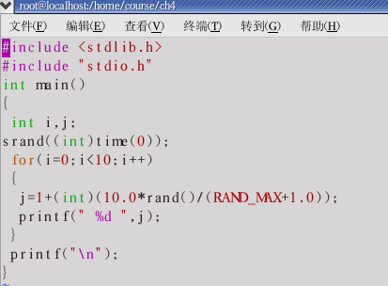
数学函数的使用
例4.3：产生10个介于1 到10 间的随机数值。
程序分析：函数rand( )会返回一个0~ RAND_MAX（其值为2147483647）之间的随机值。0~1之间的值可表示为：rand()/(RAND_MAX+1.0)。
步骤 1:编辑源程序代码
[root@localhost root]#vim 4-3.c
生成随机数种子
产生随机数

Slide 8
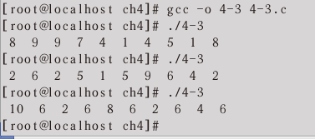
数学函数的使用
步骤 2:用gcc编译程序
[root@localhost root]#gcc 4-3.c –o 4-3
步骤 3:运行程序

Slide 9
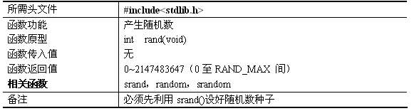
数学函数的使用
rand函数说明：
思考题：在4-3.c中去掉srand((int)time(0))语句，
观察程序的运行结果。

Slide 10
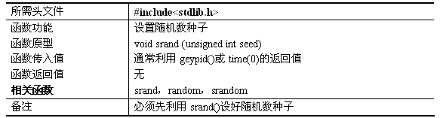
数学函数的使用
srand函数说明：
思考题：请编写一程序用srandom函数产生20个随机数。
Notes:
学习random()和srandom()函数并实现相关程序

Slide 11
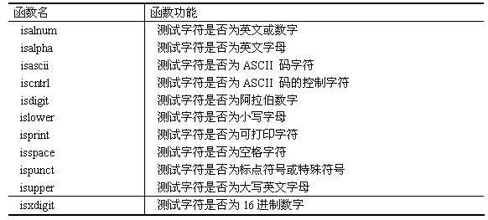
字符函数的使用
字符测试函数

Slide 12
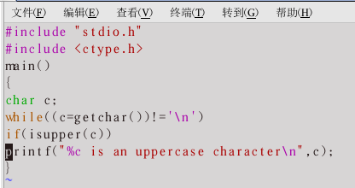
字符函数的使用
例4.4：从键盘读入一行字符，测试读入字符是否为大写字符。
步骤 1:编辑源程序代码：
[root@localhost root]#vim 4-4.c

Slide 13
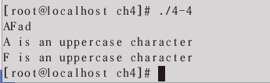
字符函数的使用
步骤 2:用gcc编译程序
[root@localhost root]#gcc 4-4.c –o 4-4
步骤 3:运行程序

Slide 14
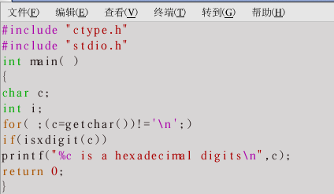
字符函数的使用
例4.5：从键盘读入一行字符，测试读入的是否为十六进制数字符。
步骤 1:编辑源程序代码：
[root@localhost root]#vim 4-5.c

Slide 15
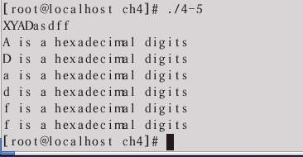
字符函数的使用
步骤 2:用gcc编译程序
[root@localhost root]#gcc 4-5.c –o 4-5
步骤 3:运行程序

Slide 16
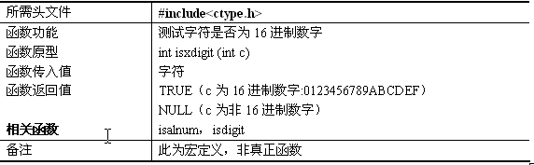
字符函数的使用
isxdigit函数说明：
思考题：请用函数ispunct编写一程序，测试输入的一行字符是否为标点符号或特殊符号。

Slide 17
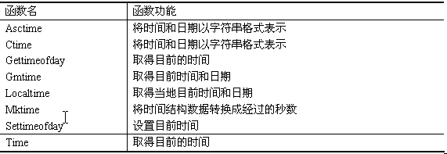
系统时间与日期函数的使用
系统时间与日期函数
注意：表里的所有函数名都是小写的
Notes:
gmtime()将底层时间（自1970以来的秒数）转化为一个时间结构数据，与localtime的时间
mktime（）刚好与gmtime（）相反，把时间结构的数据转化为自1970以来的秒数

Slide 18
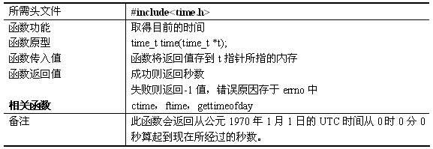
系统时间与日期函数的使用
time函数说明：
time_t 是一个时间的预定义类型，用来定义以秒数计算的日期和时间的整数类型，定义在在time.h头文件中
以从1970年1月1日0点开始计算的秒数来表示时间和日期
Notes:
time_t预定义类型，包含在time.h中，P123，在Linux系统中它是一个长整型，Linux的纪元是1970年1月1日0点

Slide 19
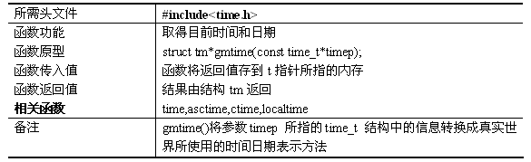
系统时间与日期函数的使用
gmtime函数说明：
gmtime()将底层时间秒数（自1970年开始计算）转化为一个tm时间结构数据，注意是格林威治时间
另一个mktime( )刚好与gmtime( )相反，把tm时间结构的数据转化为自1970以来的秒数

Slide 20
系统时间与日期函数的使用
结构体tm的定义为：
struct tm
{
int tm_sec ; /*代表目前秒数，正常范围为0-59，但允许至61秒*/
int tm_min ; /* 代表目前分数，范围0-59 */
int tm_hour ; /* 从午夜算起的时数，范围为0-23 */
int tm_mday ; /* 目前月份的日数，范围01-31 */
int tm_mon ; /* 代表目前月份，从一月算起，范围从0-11 */
int tm_year ; /* 从1900 年算起至今的年数*/
int tm_wday ; /* 一星期的日数，从星期一算起，范围为0-6 */
int tm_yday ; /* 从今年1月1日算起至今的天数，范围为0-365 */
int tm_isdst ; /* 日光节约时间的旗标*/
};

Slide 21
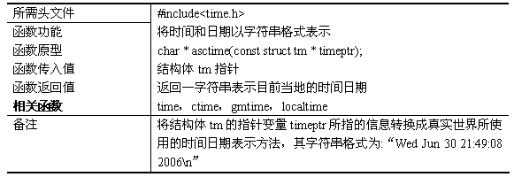
系统时间与日期函数的使用
asctime函数说明:
注意：字符串的格式类似：Sun Jun 9 12:34:56 2007\n\0，长度为26个字符的固定格式

Slide 22
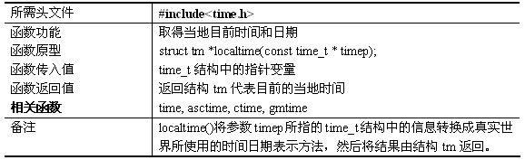
系统时间与日期函数的使用
localtime函数说明:
这里取得的是当前进行了时区转换的当地时间

Slide 23
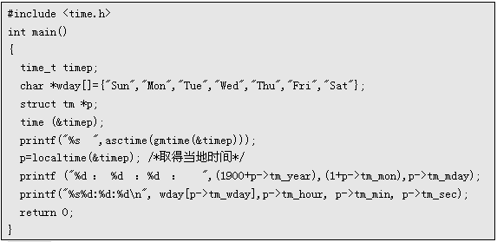
系统时间与日期函数的使用
例4.6：用程序的方法应用函数time取得当前时间，然后通过gmtime函数转换为格林尼治时间并以字符串的形式显示当前系统的时间，最后以“xxxx年x月xx日tue 11:59:00”形式显示系统时间
步骤 1:编辑源程序代码：
[root@localhost root]#vim 4-6.c

Slide 24
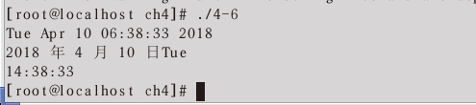
系统时间与日期函数的使用
步骤 2:用gcc编译程序
[root@localhost ch4]#gcc 4-6.c –o 4-6
步骤 3:运行程序
思考：
结果中第一行的时间和第三行时间的差异是什么？为什么？
Notes:
中国时间是utc+8
Tzselect自行补充了解，如何设置时区

Slide 25
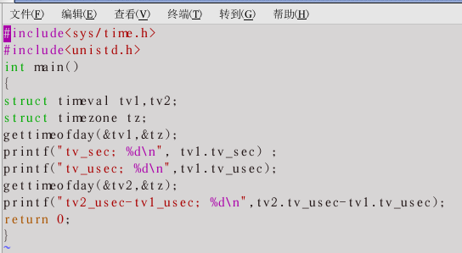
系统时间与日期函数的使用
例4.7：应用结构体struct timeval的成员tv_sec与tv_usee显示系统时间的秒与微秒，并测试成员tv_sec与tv_usee这段程序输出的时间
步骤 1:编辑源程序代码：
[root@localhost root]#vim 4-7.c

Slide 26
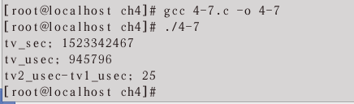
系统时间与日期函数的使用
步骤 2:用gcc编译程序
[root@localhost root]#gcc 4-7.c –o 4-7
步骤 3:运行程序

Slide 27
系统时间与日期函数的使用
结构体timeval定义为：
struct timeval{
long tv_sec; /*秒*/
long tv_usec; /*微秒*/
};
结构体timezone定义为 ：
struct timezone{
int tz_minuteswest; /*和Greenwich 时间差了多少分钟*/
int tz_dsttime; /*日光节约时间的状态，夏令时*/
};
Notes:
UTC,GMT,DST的区别
夏令时只有部分国家实行了

Slide 28
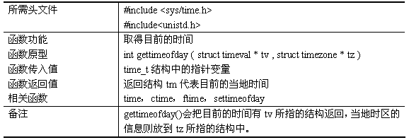
系统时间与日期函数的使用
gettimeofday函数说明:

Slide 29
系统时间与日期函数的使用
做某件事所用的时间t如何计算呢？
计算时间的代码片断
gettimeofday(&tv1,&tz);
/* do something*/
gettimeofday(&tv2,&tvz);
t=tv2.tv_sec-tv1.tv_sec+(tv2.tv_usec-tv1.tv_usec)*pow(10,-6)

Slide 30
系统时间与日期函数的使用
思考与实验
*1、结构定义中有:
struct timeval{
long tv_sec; /*秒*/
long tv_usec; /*微秒*/
};
能否设计一个程序，计算机屏幕呈现一个字符后，取得结构体timeval成员tv_usec的值，然后你作出按键正确反应后再取得tv_usec的值，计算你的正确反应时间。
Notes:
65～90为26个大写英文字母，97～122号为26个小写英文字母
（下次课请同学演示）

Slide 31
系统时间与日期函数的使用
2、例4.8 通过阅读程序代码，程序的功能是计时器，有暂停、查看、重置等功能，思考程序是如何应用gettimeofday函数完成以上功能的。
（1）代码4-8.c将放在课件平台上
（2）自行调试代码
Notes:
例4.8

Slide 32

环境控制函数
用于对环境变量的操作
常用环境控制函数

Slide 33
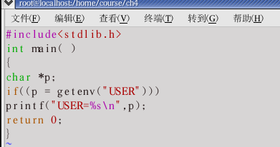
环境控制函数
例4.9：显示当前所登录的用户。
分析：用函数getenv取得系统变量的值。
步骤 1:编辑源程序代码：
[root@localhost root]#vim 4-9.c

Slide 34

环境控制函数
步骤 2:用gcc编译程序
[root@localhost root]#gcc 4-9.c –o 4-9
步骤 3:运行程序
[root@localhost root]#./4-9

Slide 35
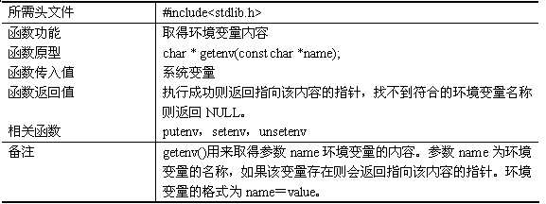
环境控制函数
getenv函数说明

Slide 36
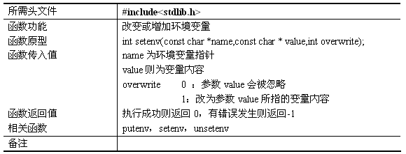
环境控制函数
setenv 函数说明
unsetenv 函数是删除某一个系统变量的值
改变环境变量时要小心，它像全局变量一样，会改变程序的行为，产生不可预期的结果

Slide 37
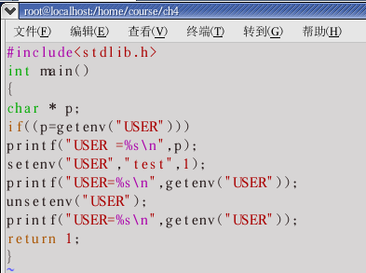
环境控制函数
例4.10：显示当前所登录的用户，并设置系统USER的值
分析：用函数getenv取得系统变量的值，用setenv设置系统变量的值
步骤 1:编辑源程序代码：
[root@localhost root]#vim 4-10.c

Slide 38
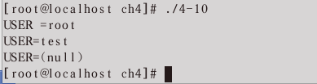
环境控制函数
步骤 2:用gcc编译程序
[root@localhost root]#gcc 4-10.c –o 4-10
步骤 3:运行程序
[root@localhost root]# ./4-10

Slide 39
环境控制函数
如何将所有的环境变量输出呢？
环境变量由一组“name=value”的字符串组成，可以使用environ字符串数组来打印输出所有环境变量
代码：
#include <stdlib.h>
#include <stdio.h>
extern char **environ; /* 在unistd.h声明了这个变量，是一个环境表*/
int main()
{ char **env = environ; /*每个程序都有一个环境表，它是一个字符指针数组*/
while(*env) {
printf("%s\n",*env);
env++;
}
exit(0);
}
Notes:
extern char **environ这个变量在unistd.h声明了
每个程序都有一个环境表，它是一个字符指针数组，其中每个指针包含一个以NULL结尾的C字符串的地址。
全局变量environ则包含了该指针数组的地址

Slide 40
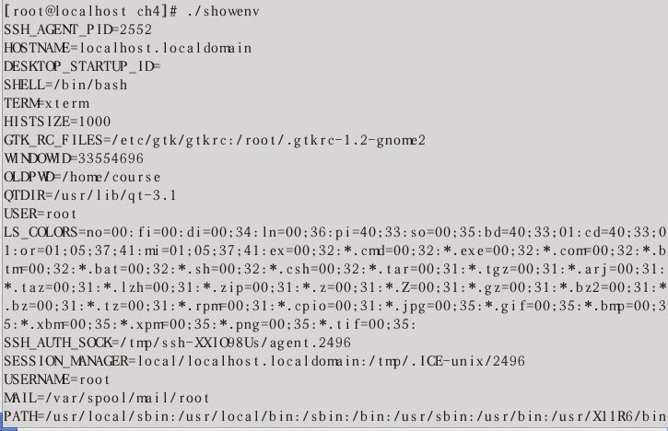
环境控制函数
执行后结果：（部分截图）

Slide 41
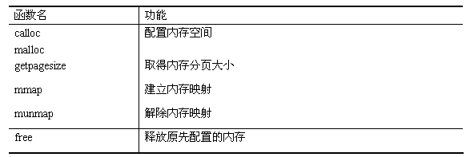
内存分配函数
常用内存分配函数
Notes:
mmap()和munmap()在进程通信的共享内存中常用

Slide 42
内存分配函数
例4.11：某手机用户要增加通迅录，通迅录的结构体定义为：
struct co
{
int index;
char name[8];
char htel[12];
char tel[12];
};
其中：index为用户在通迅录中的序号，name存放用户名，htel存放手机号，tel存放电话号码。如果要增加一用户，就分配一存储空间，输入数据，请编写一程序进行模拟，最后检测此内存的分页大小。
分析：先询问是否增加一用户，如是分配一结构体空间，键盘读入数据存入。

Slide 43
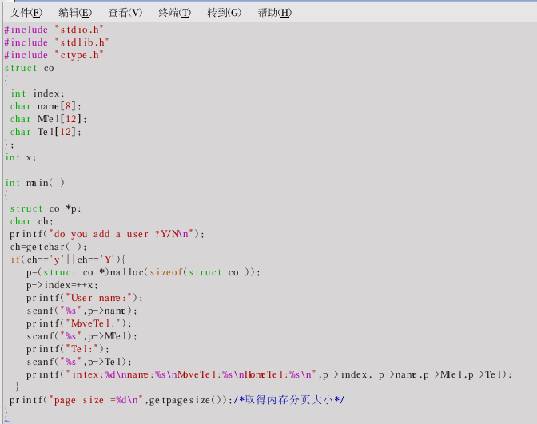
内存分配函数
步骤 1:编辑源程序代码：
[root@localhost root]#vim 4-11.c

Slide 44
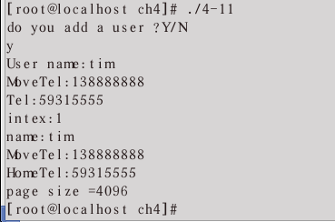
内存分配函数
步骤 2:用gcc编译程序
[root@localhost root]#gcc 4-11.c –o 4-11
步骤 3:运行程序

Slide 45
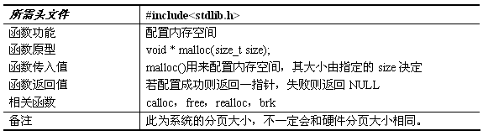
内存分配函数
malloc函数说明

Slide 46
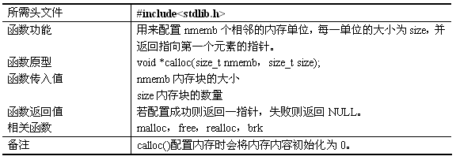
内存分配函数
calloc函数说明
思考题：参照例4.11，把内存分配函数malloc替换为
calloc来编写，并调试。

Slide 47
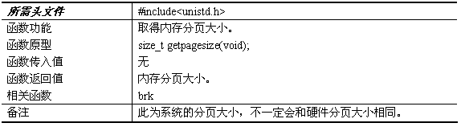
内存分配函数
getpagesize函数说明

Slide 48
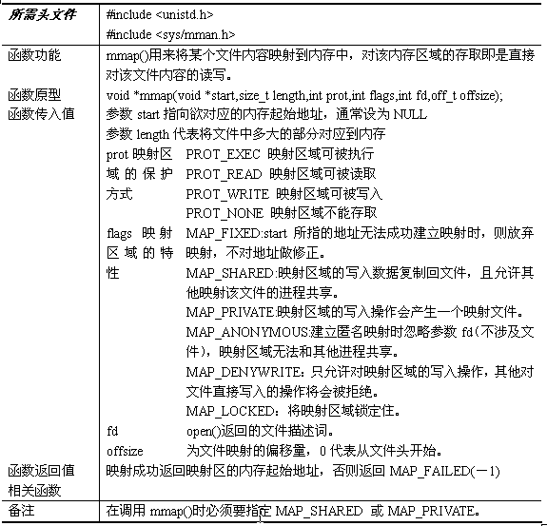
内存分配函数
mmap函数说明

Slide 49
内存分配函数
例4.12：利用mmap()来读取/etc/passwd 文件内容，把文件中的内容映射到内存中的区域，可被读此区域中的内容，对映射区域的写入操作会产生一个映射文件。
分析：
先用语句fd=open("/etc/passwd",O_RDONLY);打开文件，然后取得文件的大小存入sb.st_size，
通过mmap函数把文件中的内容映射到以start为首地址的内存空间上，
最后用语句：printf(" %s ",start);输出文件中的内容。
Notes:
/etc/passwd 该目录存储的是操作系统用户信息，该文件为所有用户可见

Slide 50
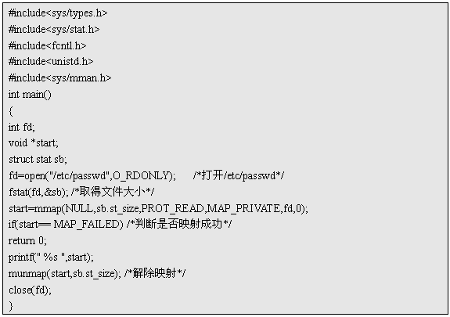
内存分配函数
步骤 1:编辑源程序代码：
[root@localhost root]#vim 4-12.c
Notes:
Struct Stat是指向文件属性的一个数据结构，在文件操作一章会具体介绍
Fstat（）系统调用返回与打开的文件描述符相关连的文件的状态信息及文件属性，在文件操作一章中会介绍

Slide 51
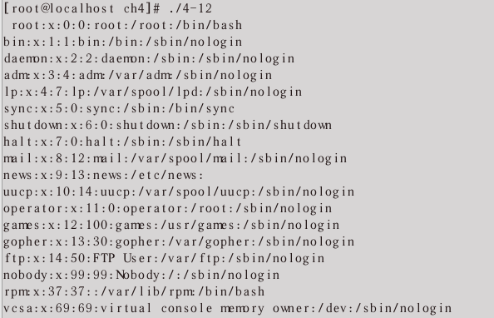
内存分配函数
步骤 2:用gcc编译程序
[root@localhost root]#gcc 4-12.c –o 4-12
步骤 3:运行程序（结果部分截图）

Slide 52
内存分配函数
学习了文件操作后可扩展阅读下面的程序
扩展阅读4-1 如何获取文件的属性
代码将放在教学平台上，扩展4-1.c
Notes:
第五章学习了stat函数用法后可以再来调试阅读该程序。

Slide 53
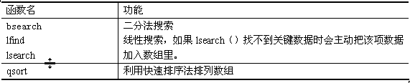
数据结构中常用函数
常用数据查找、排序函数

Slide 54
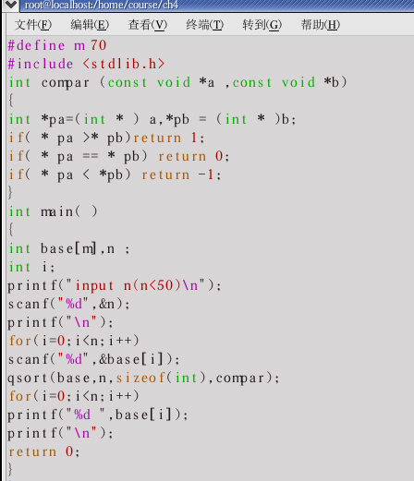
数据结构中常用函数
例4.13 从键盘读入不多于50个数的int型数据，组成一个数组，应用qsort函数进行排序。
步骤 1:编辑源程序代码：
[root@localhost root]#vim 4-13.c

Slide 55
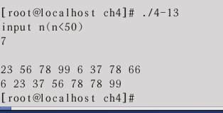
数据结构中常用函数
步骤 2:用gcc编译程序
[root@localhost root]#gcc 4-13.c –o 4-13
步骤 3:运行程序

Slide 56
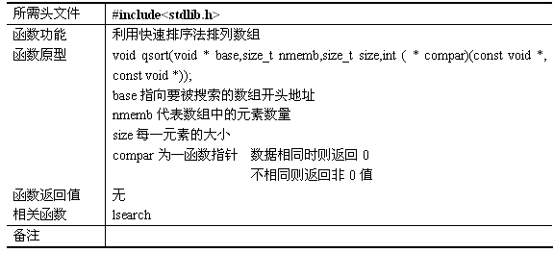
数据结构中常用函数
qsort函数说明：

Slide 57
数据结构中常用函数
思考：
例4-13如果从大到小排列，如何修改compar(),自行修改测试
从键盘读入不多于20个字符串，组成一个字符串数组，应用qsort函数进行排序。

Slide 58
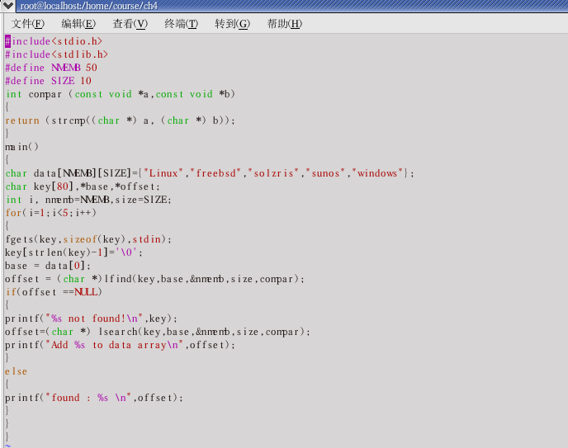
数据结构中常用函数
例4.14：从键盘读入一字符串，在已有字符串数组中查找这一字符串，如找不到，主动把该项数据加入到字符串数组里，如找到显示这一字符串。
分析：根据题意，需要用函数lsearch查找。
步骤 1:编辑源程序代码：
[root@localhost root]#vim 4-14.c

Slide 59
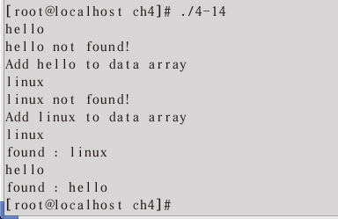
数据结构中常用函数
步骤 2:用gcc编译程序
[root@localhost root]#gcc 4-14.c –o 4-14
步骤 3:运行程序

Slide 60
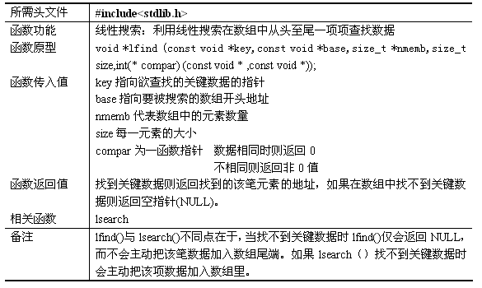
数据结构中常用函数
lfind、lsearch函数说明：

Slide 61
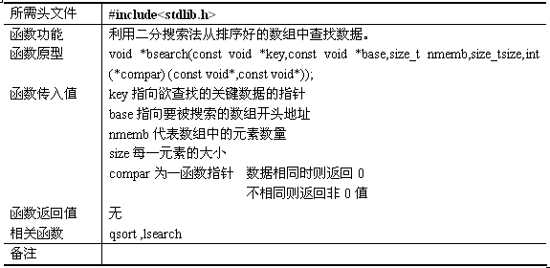
数据结构中常用函数
bsearch函数说明
思考题：从键盘读入不多于20个数的int型数据，组成一个数组，应用qsort函数进行排序，然后又从键盘读入一个整型数，用二分法进行查找。

Slide 62
课后练习
编写一个简单的c语言程序：函数int input(int a[ ],int n)用于输入一个有n个元素的整型数组，void output(int b[ ],int n)，函数int sum(int a[ ],int n)用于数组求和，在main函数中依次调用函数input、output、sum。
编写一个简单的c语言程序：用随机数函数产生两个整型数，根据输入的字符’+’、’-‘、’*’、’/’作算术运算。
编写一个程序，求2-n间的素数，n由键盘输入，循环变量分别从2到n、2到(int)sqrt(n)，分别测出两个循环的所用时间。
输入一个整型数组，再进行排序，然后键盘输入一个整数，用二分法进行查找。

